Slide 1




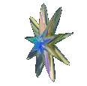
ВНЕКЛАССНОЕ МЕРОПРИЯТИЕ
ПО ИНФОРМАТИКЕ И МАТЕМАТИКЕ

Slide 2
ВИКТОРИНА
1. ЭСТАФЕТА
2. РЕБУСЫ
3. ЗАМОРОЧКИ
4. ОПОЗНАЙ ПОСЛОВИЦУ
5. БЛИЦ-ОПРОС
Notes:
-Добрый день, дорогие участники, зрители и болельщики. В современном мире информатика – самая молодая и стремительно развивающаяся наука, знание которой просто необходимо каждому человеку. Информатика и математика тесно связаны между собой. Сегодня мы с вами и в шутку, и всерьез попытаемся прикоснуться к разным граням этих наук.
В нашей игре участвуют две сборные команды 10-х классов
Девизы команд:
1.Мы знаем все
Нас знают все
И мы уверены в себе,
Мы победить хотим в игре!
2.Бросаем вызов Вам мы свой
И доказать хотим,
Что в этой битве с группой
Мы все же победим.
3.Будем думать,
Будем решать
Будем друг другу
Во всем помогать!

Slide 3
ЭСТАФЕТА
ЗА «МИНУТКУ»
1
2

Slide 4
ЭСТАФЕТА
1

Slide 5

1
Бывают такие коробки
В них играют малыши
Объемный квадрат

Slide 6

2
У круга их нет
Проходит из угла в угол
В ромбе они пересекаются под прямым углом

Slide 7

3
Под ней звенят бубенчики
У стрелкового лука
Кусок окружности

Slide 8

4
На них разбивают решение
Есть в спектакле
Бывают арифметические

Slide 9

5
Она нужна, чтобы не говорить глупостей
Когда одно вытекает из другого Бывает математическая, бывает женская

Slide 10

6
Их считают в двигателе машины
Есть такая шляпа
Он похож на кастрюлю

Slide 11


7
Бывает Евклидова, а бывает Лобачевского
Там одних теорем штук сто
Главное в ней – хороший чертеж

Slide 12
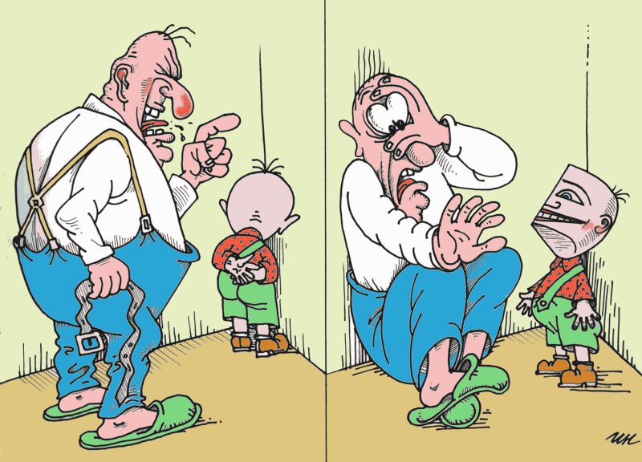

8
В классе их четыре
Измеряется транспортиром
Маленьких туда ставят

Slide 13

9
Число, характеризующее позиционную систему счисления
Причина, достаточный повод, оправдывающий что-либо
Сторона трапеции

Slide 14

10
Архимед это просил, а ему не дали
Бывает …. зрения
Ставится в конце

Slide 15
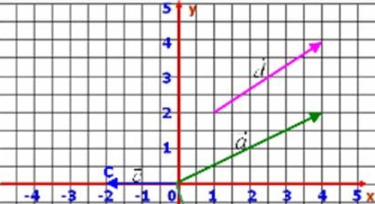

11
Их не хватает детям капитана Гранта
Военные их не разглашают
Бывают у вектора и у точки на плоскости

Slide 16

12
Участок магнитного диска, образуемый при форматировании
Часть круга
Участок на стадионе не для зрителей или для проведения соревнований по отдельному виду спорта

Slide 17

13
Такой отрезок в треугольнике
Бывает на уровне моря
Её любят лётчики

Slide 18
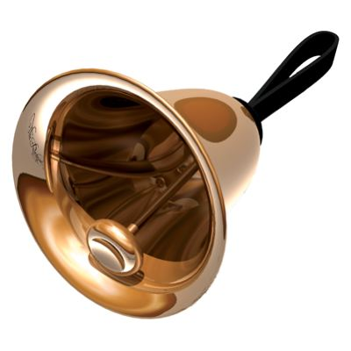

14
Самое приятное на уроке
Самое неприятное на перемене
Бывает еще последний

Slide 19
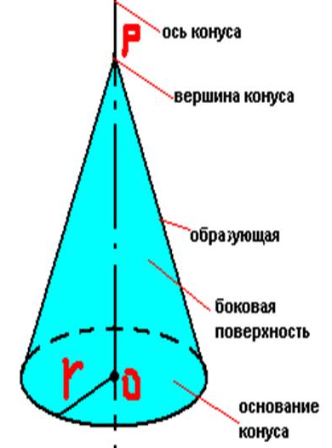

15
Похож на елку
Шутовской колпак
Круглая пирамида

Slide 20
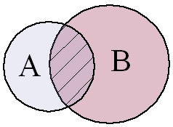

16
Как муравьев в муравейнике
Cостоит из элементов
Бывает немного, а бывает ...

Slide 21
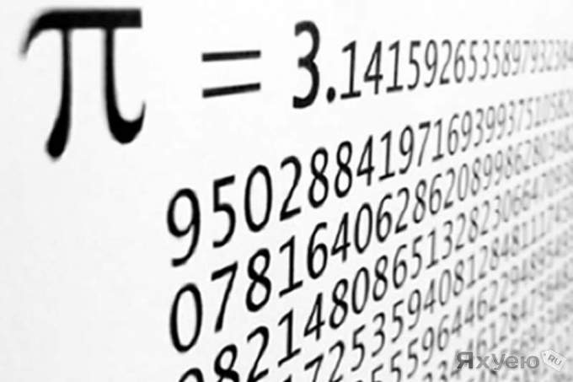


17
Это постоянно делают младенцы
Знаменитое число
Связь длины и диаметра окружности

Slide 22


18
Он очень толстый
Мы на нем живем
Похож на арбуз

Slide 23

19
У каждой задачи он должен быть
Можно честно его искать, а можно и подогнать или подсмотреть
А она говорит “Провинился, – изволь держать ...”

Slide 24

20
Оно требует логики
В геометрии их больше, чем в алгебре
Цепочка умозаключений

Slide 25
ЭСТАФЕТА
2

Slide 26
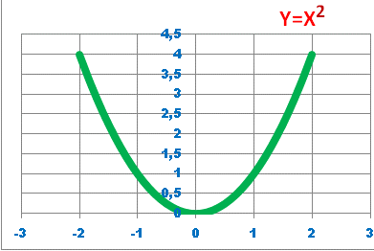

1
У одних она нормальная, а у других ненормальная
На работе у человека их много
Иногда мы строим ее график

Slide 27

2
У многих двоек он – в лени
У некоторых овощей только он и есть
Его обычно извлекают

Slide 28
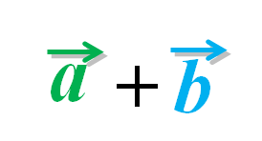

3
В физике их тоже много
На него можно сместиться
Складываются по правилу параллелограмма
a
b

Slide 29

4
С богатством это тоже может произойти
Такое действие
Есть такая таблица

Slide 30

5
Его платят в банке
Мама говорит, что больше тридцати – это грабеж
Пишется как будто ноль делят на ноль

Slide 31

6
Круг, вписанный в прямоугольник
Если на Кукруг поглядеть немного сбоку
Такая форма у орбиты Земли

Slide 32

7
Им все кончается
Если бы его не было, никто бы ничего не учил
Бывает вступительный, а бывает выпускной

Slide 33

8
Одни художники их соблюдают, а другие нарочно искажают
Когда строишь дом, ее нужно поддерживать
Равные отношения

Slide 34

9
Их придумывают математики
Есть про треугольники, есть про функции
Их нужно доказывать

Slide 35

10
Геометрическая фигура, у которой нет начала и нет конца
Эта фигура используется и применяется везде: в быту, в технике, в архитектуре и других отраслях
Если пойдешь по нему, то говорят, сколько бы ни шел, все равно придешь туда же, откуда ушел

Slide 36

11
Запомнить их невозможно
По ним считают
Их полно в справочнике

Slide 37

12
Обычно находится в центре города
Выражается квадратным числом
Длина на ширину
b
a
S = a • b [ед²]

Slide 38

13
За это снижают отметки
Отличники их делают редко
На них учатся

Slide 39


14
Она есть на узорах и орнаментах
Она есть у круга, у квадрата, у треугольника- не всегда
Что справа, то и слева

Slide 40

15
Бывает на номере углового дома
Этим стреляют из ружья
Ее выстукивают на барабан

Slide 41

16
У толстых он больше
Есть у комнаты
Проще всего его найти у куба

Slide 42

17
Бывает музыкальный
Есть у квадрата и у силы тяжести
Середина диаметра

Slide 43

18
Раньше знак высшего образования
На генеральских погонах в старой армии
Косой квадрат

Slide 44

19
Раньше это была бумажка, а сейчас монетка
В хоккее они меняются
Получать их приятно

Slide 45

20
Все ждешь, когда же он закончится
Неприятность между переменами
Мама говорит: «Это будет тебе ...»

Slide 46
РЕБУСЫ
Пример
1
2
3
4
5
6

Slide 47
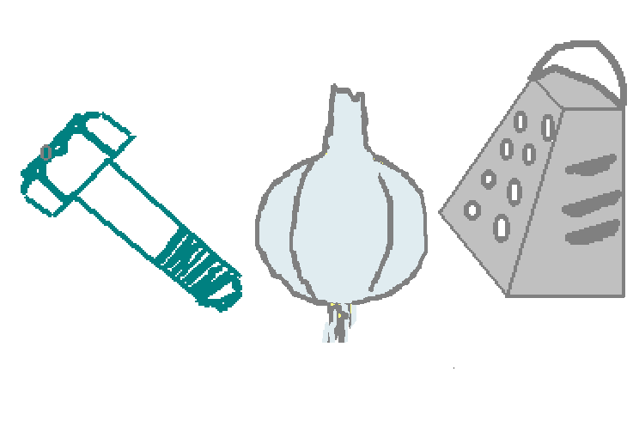
1
,,
,
,,,
ВИН
ЧЕС
ТЕР
Т
НОК
КА

Slide 48
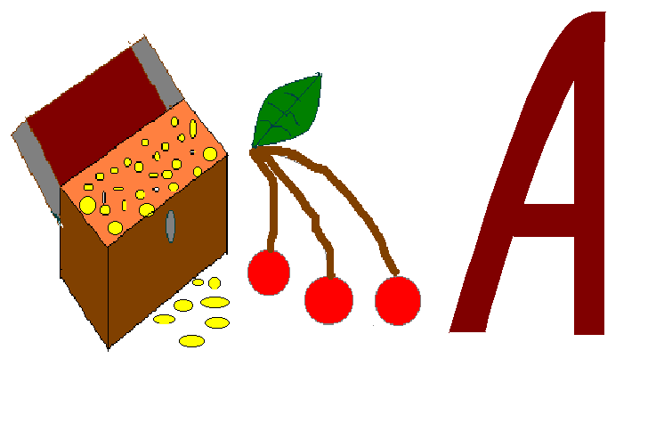
2
,
,,
КЛА
Д
ВИШ
НЯ
А

Slide 49

3
ОП
,,,
МОН
ЕТА
И
Т
ОП
ОР

Slide 50
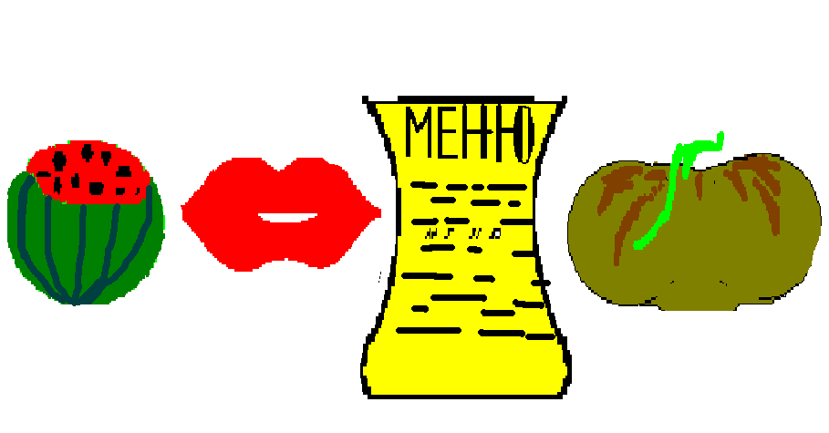
4
,
,,,
,,,,
,,
Ар
буз
Гу
т
бы
Мен
ю
ыква

Slide 51
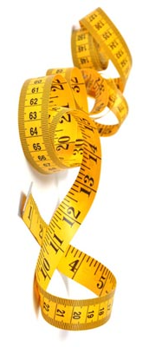
5
1
А
,
ДИ А МЕТР
О
Н

Slide 52

6
,
,
ПРО
ГРАМ
М
МА
Й

Slide 53
7
= ?
3
3³ = 27

Slide 54

ЗАМОРОЧКИ
1
4
2
5
3
6
7
8

Slide 55

ЗАМОРОЧКА 1
В Древнем мире применялось много приспособлений для счета-узлы на веревке, камешки в желобке, зарубки на палке .
Одно из приспособлений называлось «калькулюс» .
Что называлось этим словом ?

Slide 56
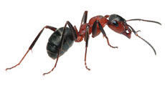

ЗАМОРОЧКА 2
Как измерить температуру муравья?

Slide 57
Ответ: 90°
ЗАМОРОЧКА 3
Все знают, что 2² это четыре, 3² - девять.
А чему равен угол в квадрате?.
90⁰

Slide 58
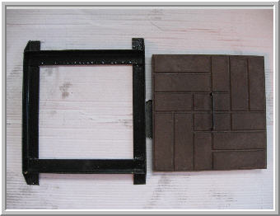
ЗАМОРОЧКА 4
Почему крышки уличных люков делают круглыми, а не квадратными?
Если квадратную крышку поставить на ребро, то она может соскользнуть в люк

Slide 59
Ответ: 90°
ЗАМОРОЧКА 5
Как не произведя никакой записи увеличить число 86 на 12?
Перевернуть число 86 – получится 98

Slide 60
ЗАМОРОЧКА 6
Бактерии размножаются делением.
За 1 секунду из одной бактерии образуются две.
Одна бактерия вместе со своим потомством заполняет пробирку за 1 час. За какое время эту же пробирку заполнят две бактерии?
00 |  |  |  |  |  |  | 
1 СЕКУНДА |  |  |  |  |  |  |  |  |  |  |  |  |  |  | 1 Ч А С
 |  |  |  |  |  |  |  |  |  |  | 
1 СЕКУНДА
 |  |  |  |  |  |  |  |  |  |  |  |  | 
1 СЕКУНДА
 |  |  |  |  |  |  |  |  |  |  |  |  |  | 
. . . . . . . . .. . . . . . . .
ПРОБИРКА
59 минут, 59 секунд

Slide 61

ОПОЗНАЙ ПОСЛОВИЦУ
1) Не всё WINDOWS, что висит
Не всё золото, что блестит
2) Семь бед – один «Reset»
Семь бед – один ответ
3) Бит байт бережёт
Копейка рубль бережёт
???????
???????
???????

Slide 62
ОПОЗНАЙ ПОСЛОВИЦУ
4) Хороший процессор – холодный процессор
Хороший враг - мёртвый враг
5) Всякий кабель своё гнездо любит
Всякая птица своё гнездо любит
6) Компьютер памятью не испортишь
Кашу маслом не испортишь
???????
???????
???????
Notes:
Чем лучше будет вентилироваться весь системный блок, тем стабильнее будет работать ПК

Slide 63


1
БЛИЦ-ОПРОС
НОЛЬ ИЛИ ЕДИНИЦА В ИНФОРМАТИКЕ
2
ЗНАК АЛФАВИТА ?

Slide 64


3
БЛИЦ-ОПРОС
ГРУППА КОМПЬЮТЕРОВ И
СВЯЗАННЫХ С НИМИ УСТРОЙСТВ, СОЕДИНЕННАЯ СРЕДСТВАМИ СВЯЗИ?
4
КАК НАЗЫВАЕТСЯ ЧЕЛОВЕК - ФАНАТ КОМПЬЮТЕРНЫХ ИГР

Slide 65


5
БЛИЦ-ОПРОС
СТРАНА, ИМЕЮЩАЯ СУФФИКС ru
6
ОСНОВНОЙ ИНСТРУМЕНТ
СОВРЕМЕННЫХ ИНФОРМАЦИОННЫХ ТЕХНОЛОГИЙ

Slide 66


7
БЛИЦ-ОПРОС
МАНИПУЛЯТОР С КНОПОЧНЫМ УПРАВЛЕНИЕМ СЛУЖАЩИЙ ДЛЯ ВВОДА ИНФОРМАЦИИ
8
ВЗЛОМЩИК КОМПЬЮТЕРНЫХ ПРОГРАММ

Slide 67


9
БЛИЦ-ОПРОС
ПОПУЛЯРНЫЙ СРЕДИ УЧАЩИХСЯ ВИД КОМПЬЮТЕРНЫХ ПРОГРАММ
10
В ЧЕМ ИЗМЕРЯЕТСЯ РАЗМЕР ЭКРАНА МОНИТОРА

Slide 68


11
БЛИЦ-ОПРОС
НАЗВАНИЕ КАКОЙ ИЗВЕСТНОЙ АНГЛИЙСКОЙ ФИРМЫ МОЖЕТ БЫТЬ ПЕРЕВЕДЕНО
С АНГЛИЙСКОГО ЯЗЫКА КАК «МЕЛКОМЯГКАЯ»?
12
НАЗВАНИЕ КАКОГО УСТРОЙСТВА В КОМПЬЮТЕРЕ
ДОСЛОВНО ПЕРЕВОДИТСЯ КАК «РАДОСТНАЯ ПАЛКА»

Slide 69


13
БЛИЦ-ОПРОС
ПОЧЕМУ
НА КОМПЬЮТЕРНОМ ЖАРГОНЕ
ПРОЦЕССОР НАЗЫВАЕТСЯ КАМНЕМ ?
14
ЧТО ОБЩЕГО МЕЖДУ ПАПИРУСОМ, БЕРЕСТЯНОЙ БУМАГОЙ, КНИГОЙ И ДИСКЕТОЙ ?

Slide 70

15
БЛИЦ-ОПРОС
ЧАСТЬ ЭКРАНА, ЗАНИМАЕМАЯ ПРИЛОЖЕНИЕМ ИЛИ ДОКУМЕНТОМ WINDOWS?
16
НАЗОВИТЕ УСТРОЙСТВО, ПОЗВОЛЯЮЩЕЕ ВИДЕТЬ
СКВОЗЬ СТЕНЫ

Slide 71


17
БЛИЦ-ОПРОС
КОМБИНАЦИЯ
ИЗ ВОСЬМИ 0 И 1?
18
КОГДА ПОЯВИЛСЯ МАНИПУЛЯТОР ТИПА "МЫШЬ",
ТО ДЛЯ НЕГО В РУССКОМ ЯЗЫКЕ НЕКОТОРОЕ ВРЕМЯ
ИСПОЛЬЗОВАЛОСЬ НАЗВАНИЕ ПО ИМЕНИ ПЕРСОНАЖА
ИЗВЕСТНОЙ РУССКОЙ СКАЗКИ.
НАЗВАТЬ ИМЯ ЭТОГО ПЕРСОНАЖА. ?

Slide 72
19
БЛИЦ-ОПРОС
Определить информационный объем слова МОХ в 8-битной кодировке
М О Х
8
бит
8
бит
8
бит
3 • 8 = 24 бита = 3 байт

Slide 73
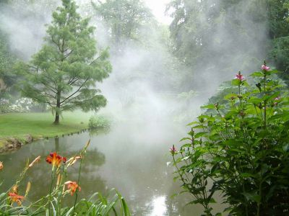
20
БЛИЦ-ОПРОС
К какому виду графику относятся изображения
Растровая
Фрактальная
Векторная

Slide 74
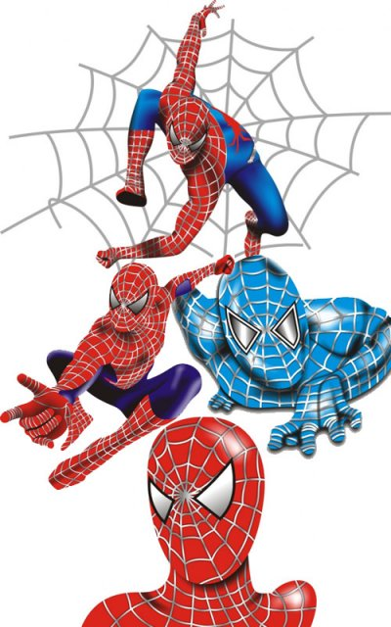
21
БЛИЦ-ОПРОС
К какому виду графику относятся изображения
Растровая
Векторная
Фрактальная

Slide 75
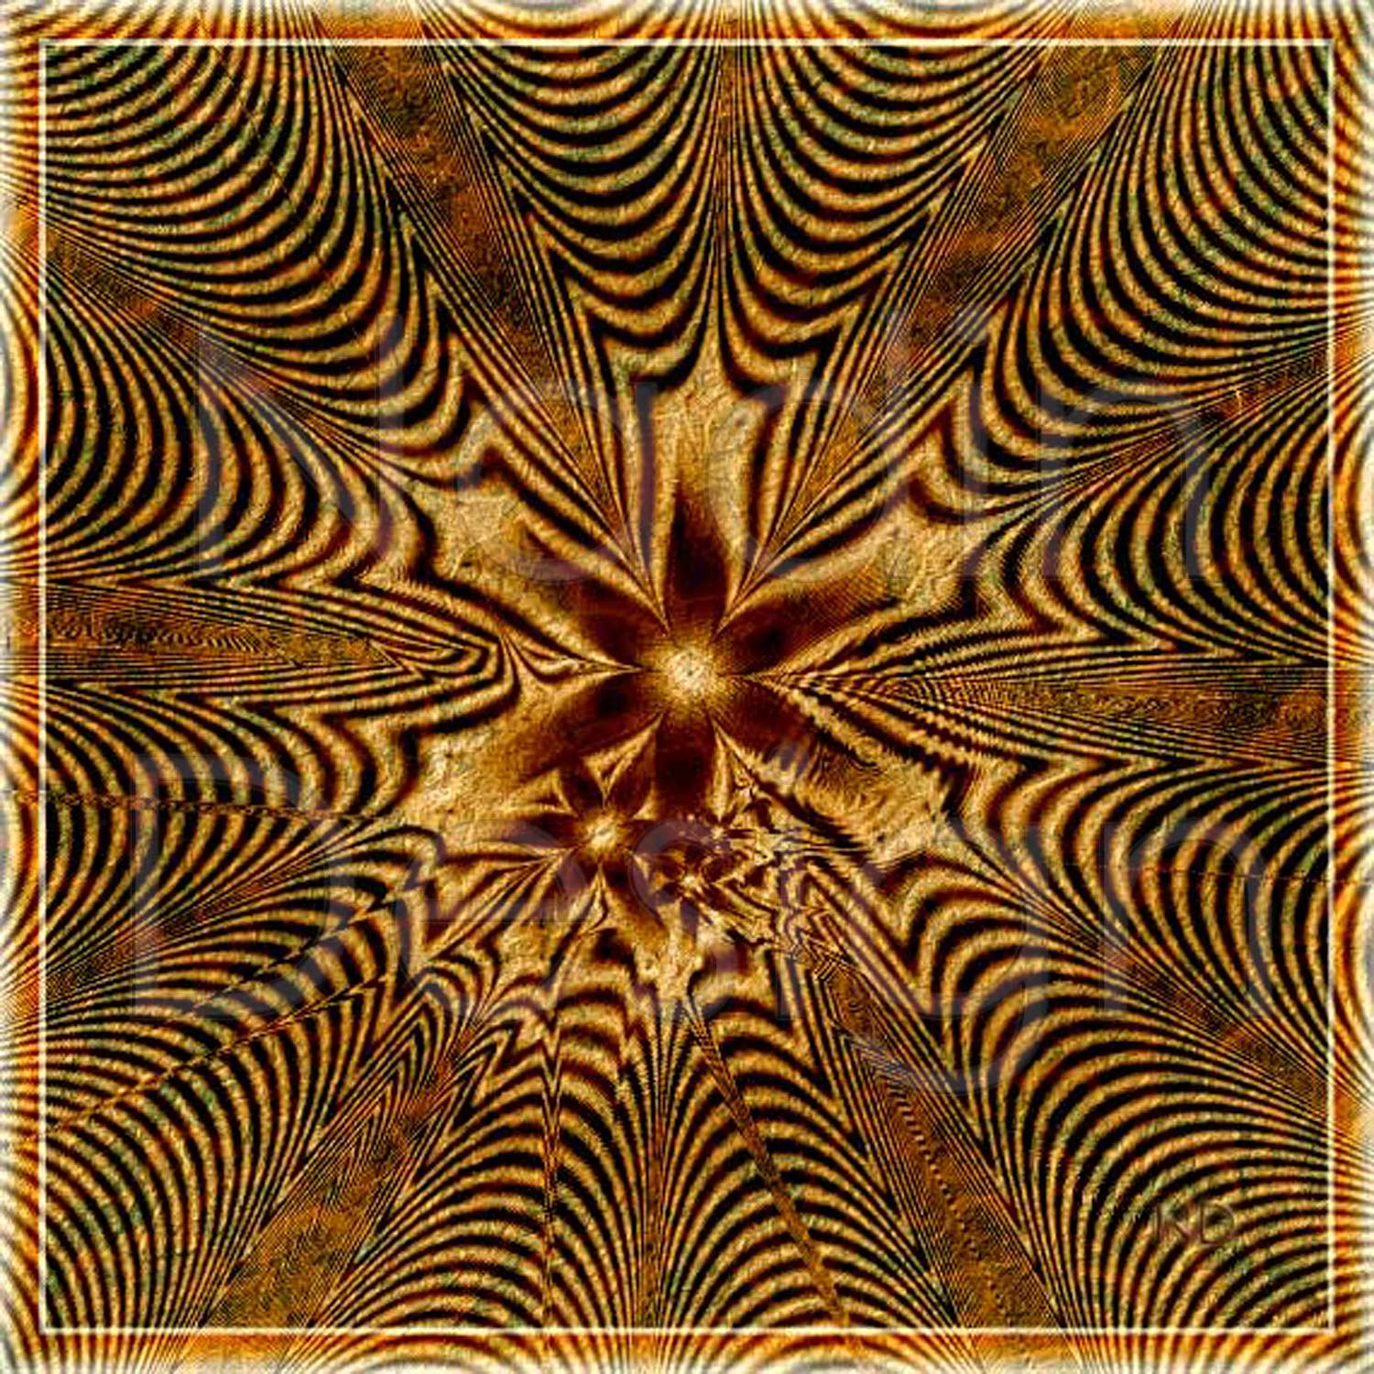
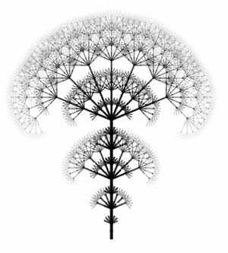

22
БЛИЦ-ОПРОС
К какому виду графику относятся изображения
Растровая
Фрактальная
Векторная

Slide 76
ИТОГИ
ВИКТОРИНЫ
1 МЕСТО
2 МЕСТО
МОЛОДЦЫ!
Миллион вам надежд на лучшее
Счастья ]- ∞; + ∞[
Экзамены, которые вам приготовит жизнь, сдавать на одни пятерки.

